Slide 1
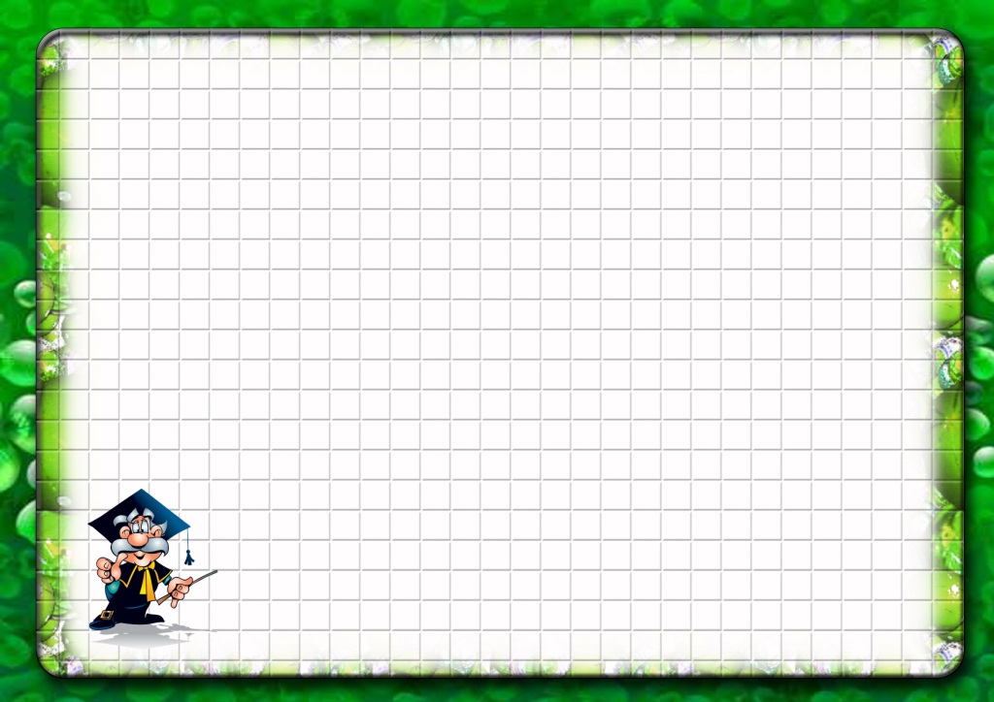
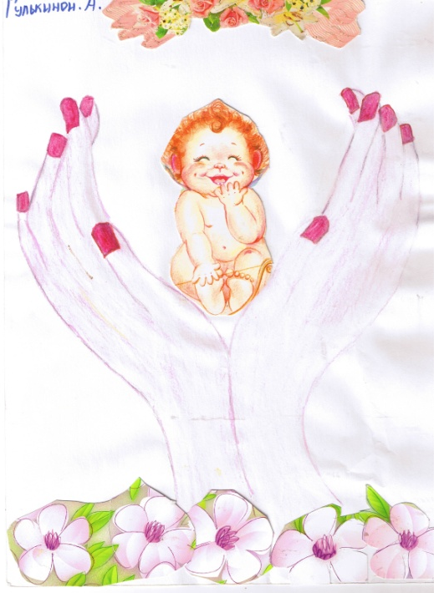
Фото-отчёт « Как всё начиналось…»
Авторы: обучающиеся 1 «В» класса,
участники проекта «Я И МОЁ МЕСТО В СЕМЬЕ»

Slide 2
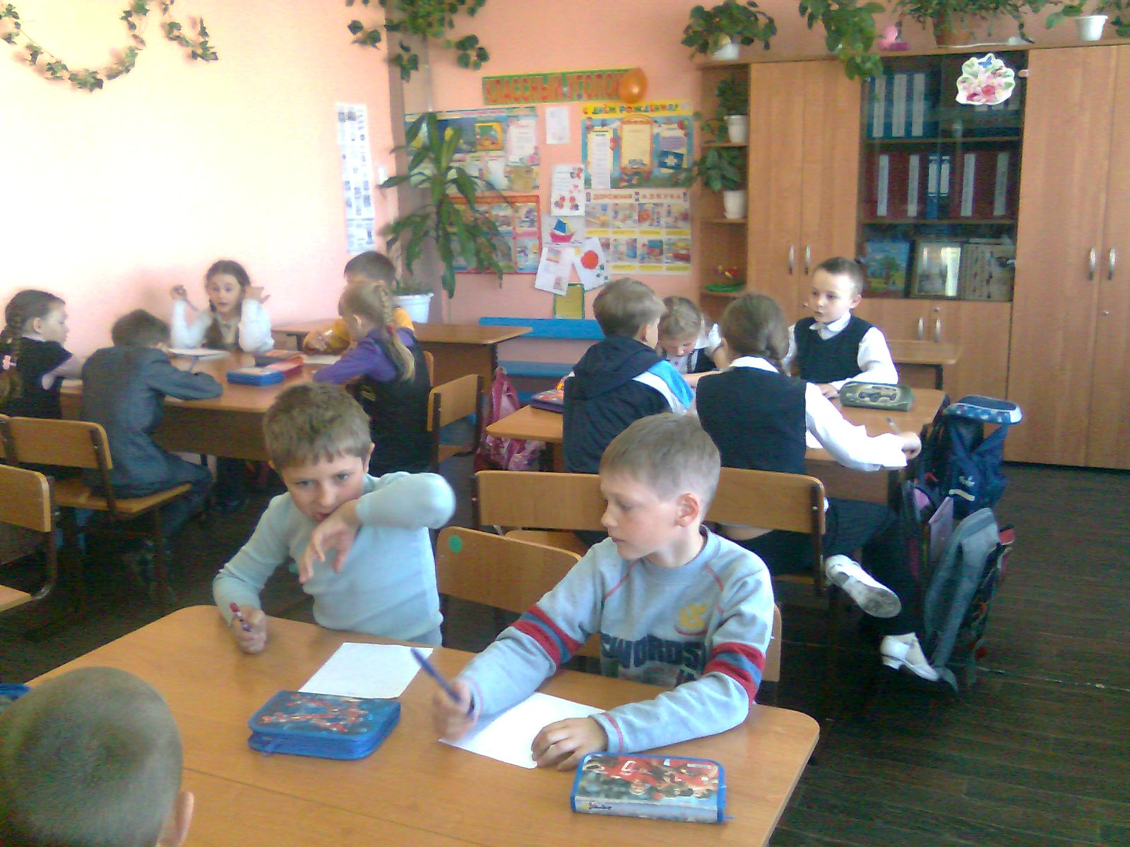
Мы разделились на группы по желанию и интересам. Работа началась…

Slide 3
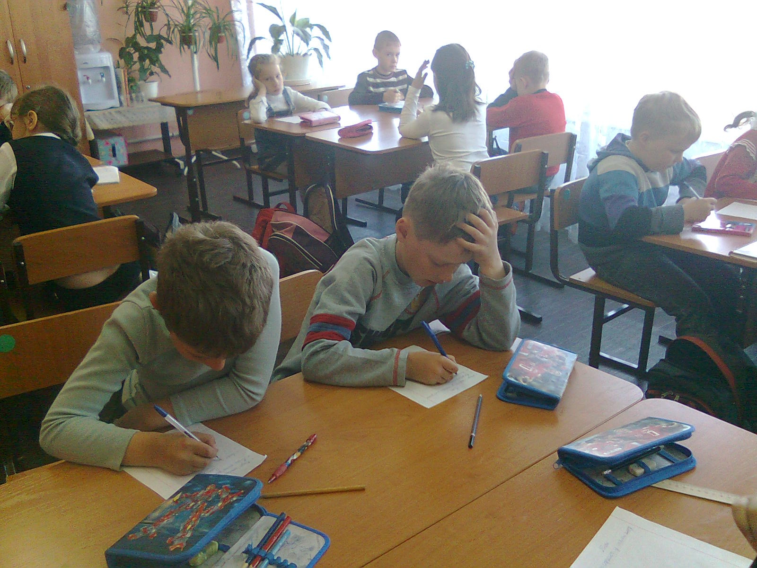
Каждый сначала сам пытался составить план действий

Slide 4
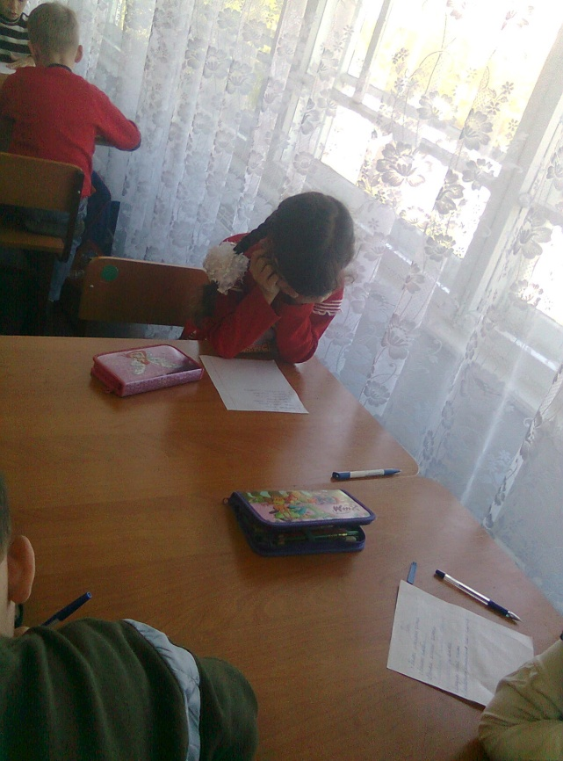
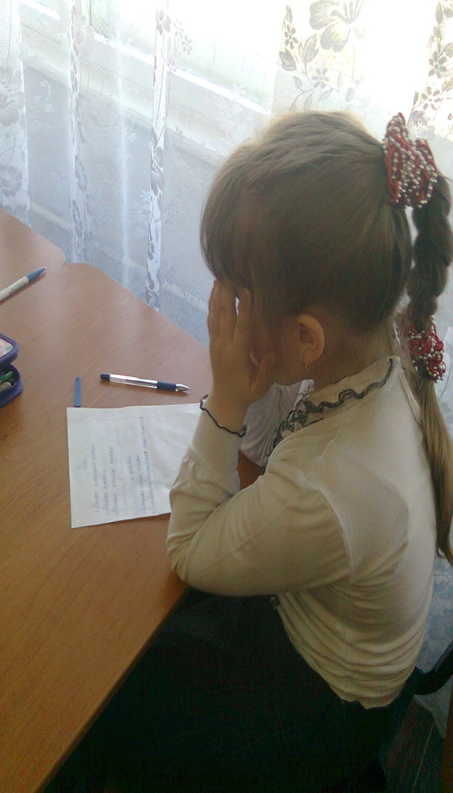
Если вы никогда не участвовали в проекте, не думайте, что это просто… Но очень интересно!

Slide 5
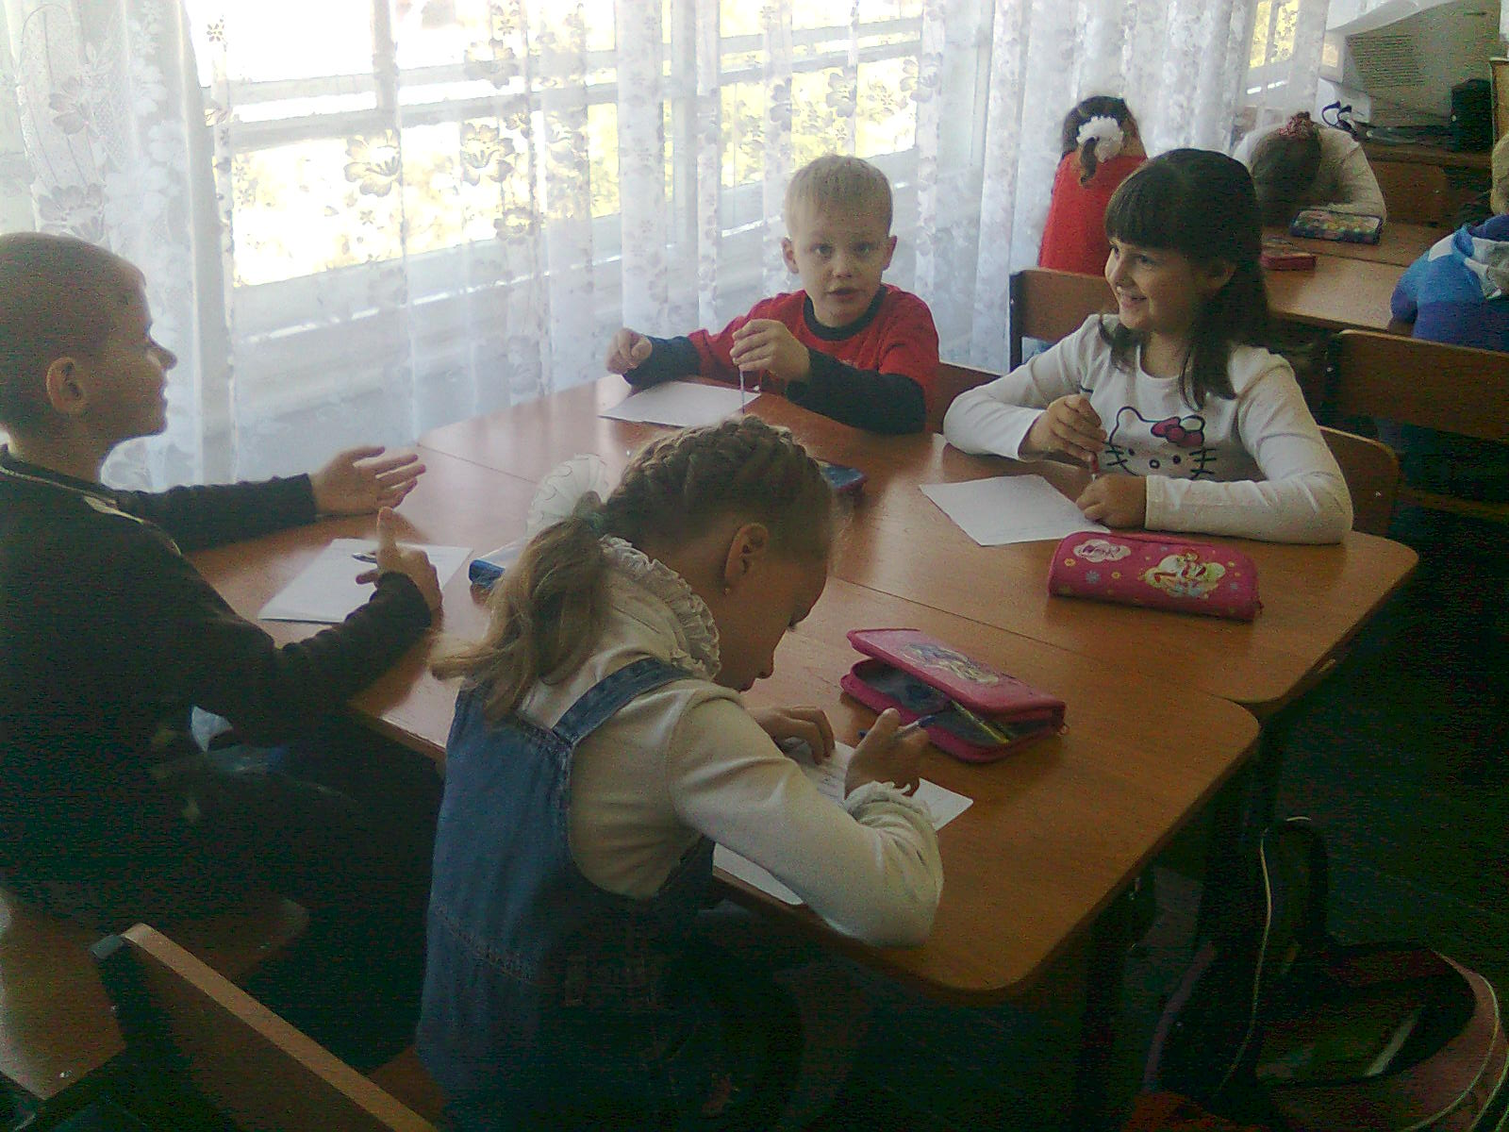
Затем все свои идеи мы обсудили вместе.
Ведь мы – КОМАНДА!

Slide 6
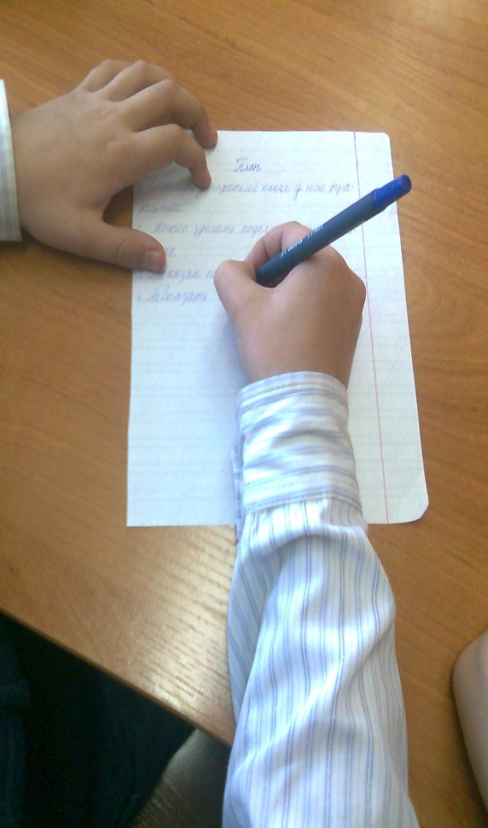
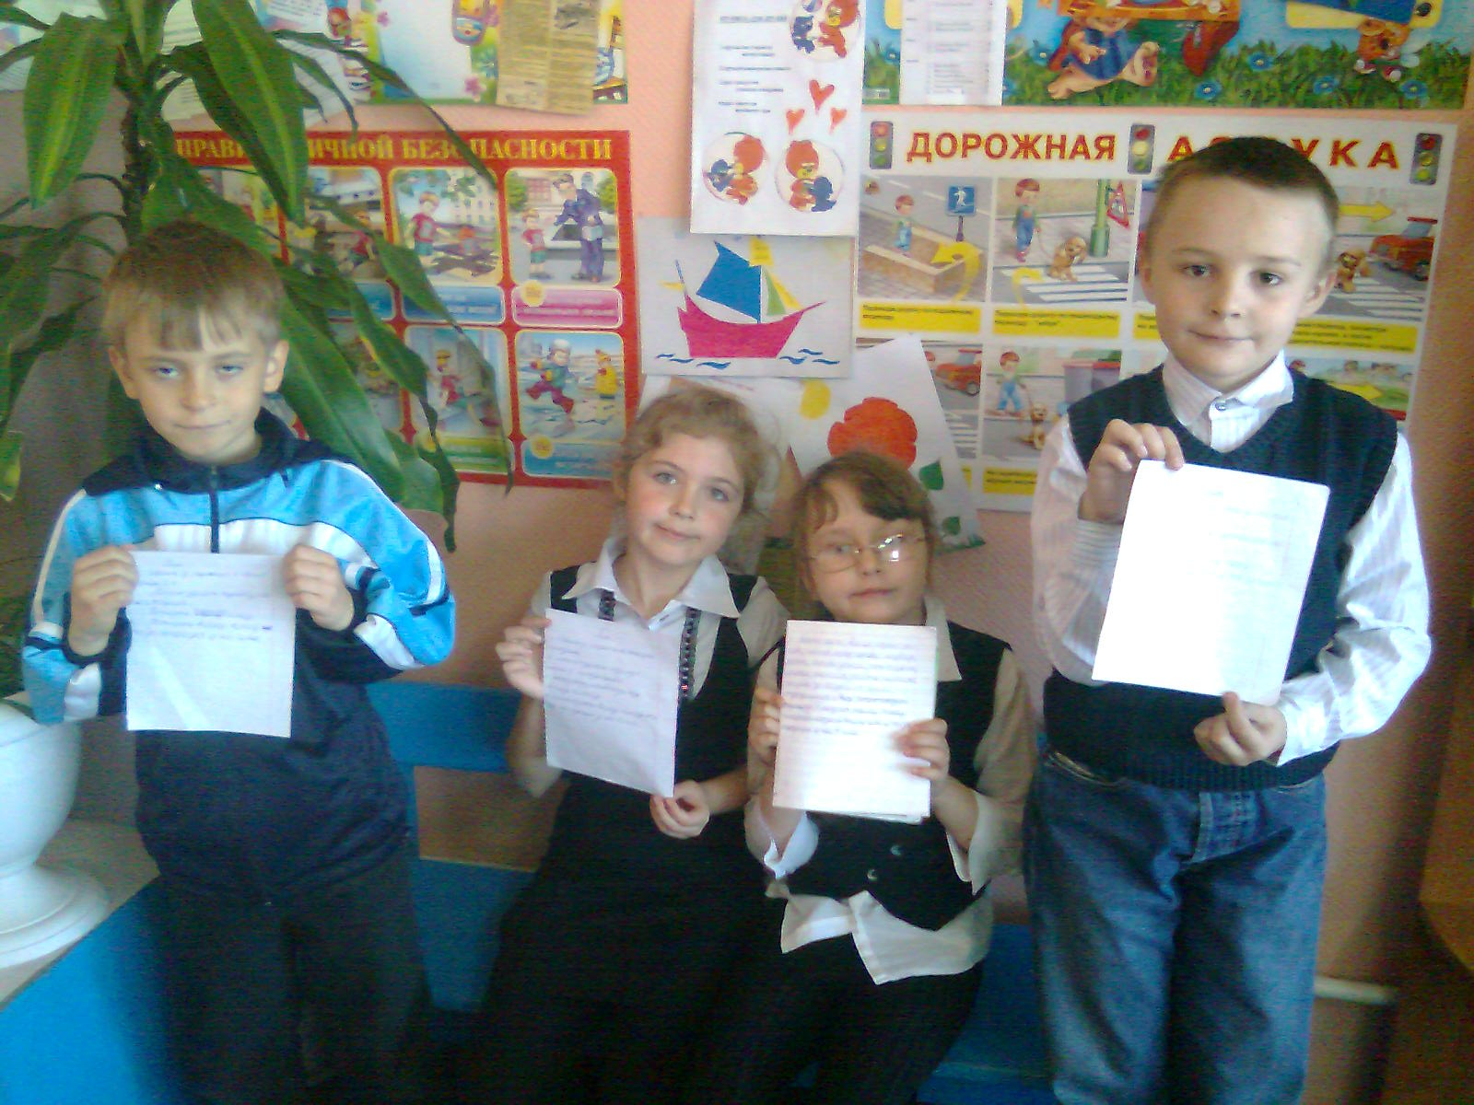
Составили и утвердили план работы

Slide 7
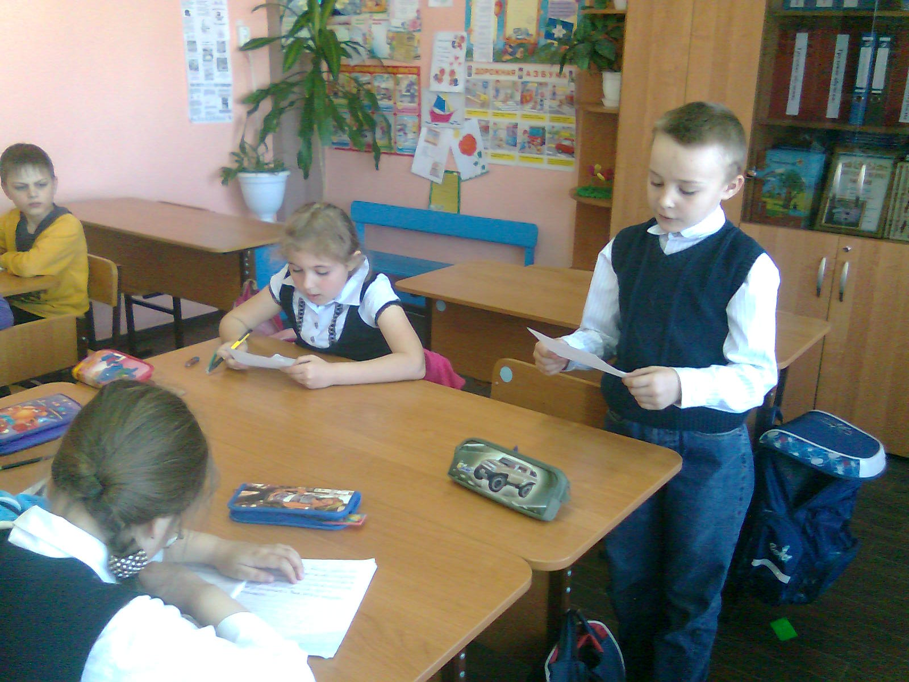
Установили срок выполнения работы

